Slide 1
Медалисты школы-интерната №9 ОАО «РЖД»

Slide 2
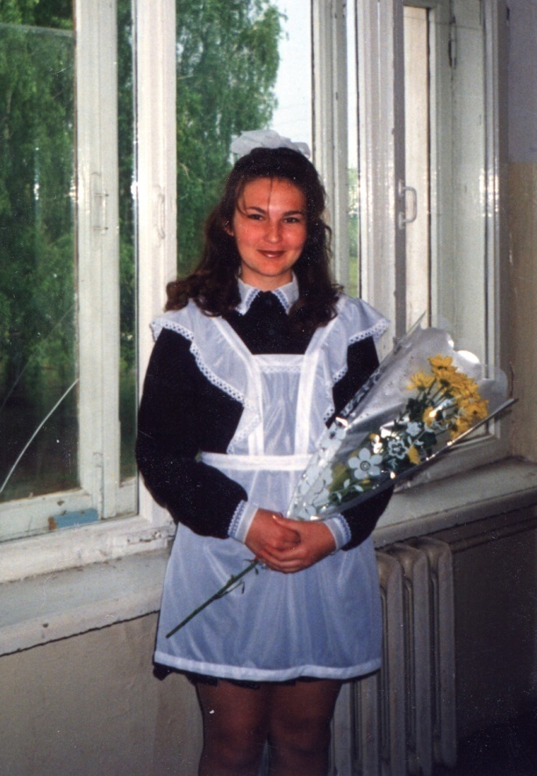
Недошивина Ольга
Дата выпуска :1998г
серебряная медалистка
школы-интерната №7
Семейное положение: замужем
Воспоминания о школе:
Только хорошие, у нас был очень дружный класс
Любимый предмет:
Русский язык
Любимый учитель:
Тараканова Н.И.
Классный руководитель
Сидоренко Г.А.

Slide 3
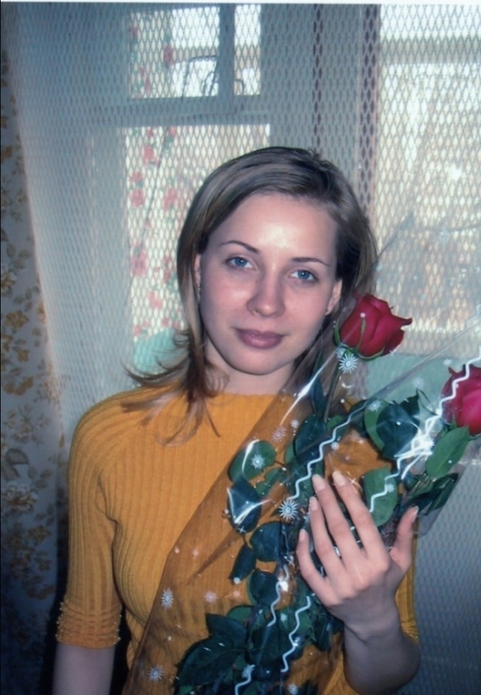
Глухова Светлана
Дата выпуска:1998г.
серебряная медалистка
школы-интерната №7
Семейное положение:
замужем
Воспоминания о школе:
Самые добрые.
Любимый предмет: математика
Любимый учитель: Миргородская Н.Ф.
Классный руководитель
Сидоренко Г.А.

Slide 4
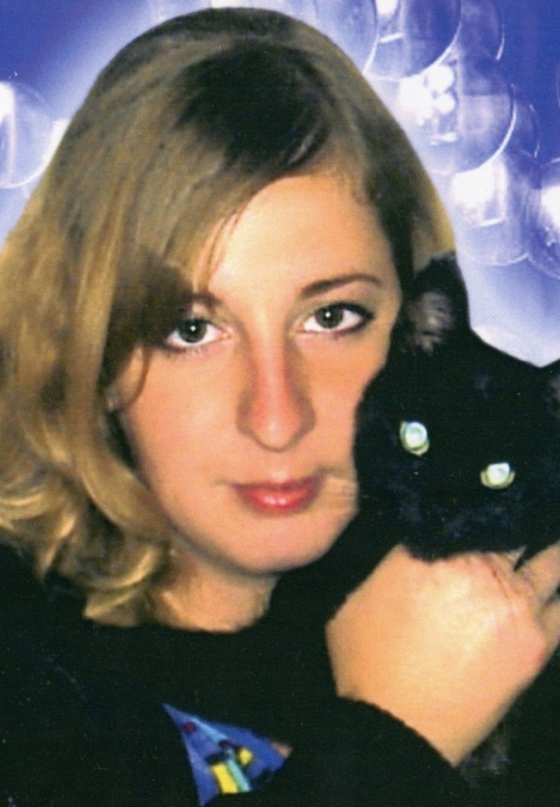
Левщанкина Татьяна
Дата выпуска : 2001 г.
серебряная медалистка
школы-интерната №7
Семейное положение:
Не замужем
Воспоминания о школе:
У нас был самый дружный класс
Любимый предмет:
физика
Любимый учитель:
Сухоцкая В.В.
Классный руководитель
Сухоцкая В.В.

Slide 5
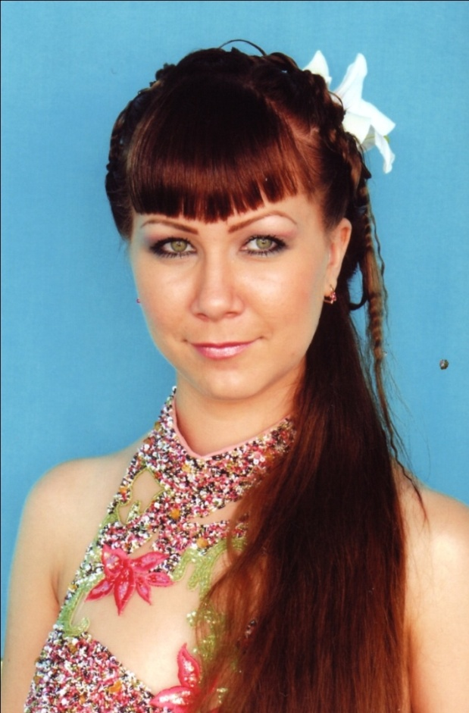
Хрисанова Елена
Дата выпуска: 2001 г.
золотая медалистка
школы–интерната №7
Окончила Плановый институт.
Семейное положение:
Не замужем
Воспоминания о школе:
У нас был самый лучший и дружный класс
Любимый предмет:
литература
Любимый учитель:
Сухоцкая В.В.
Классный руководитель
Сухоцкая В.В.

Slide 6
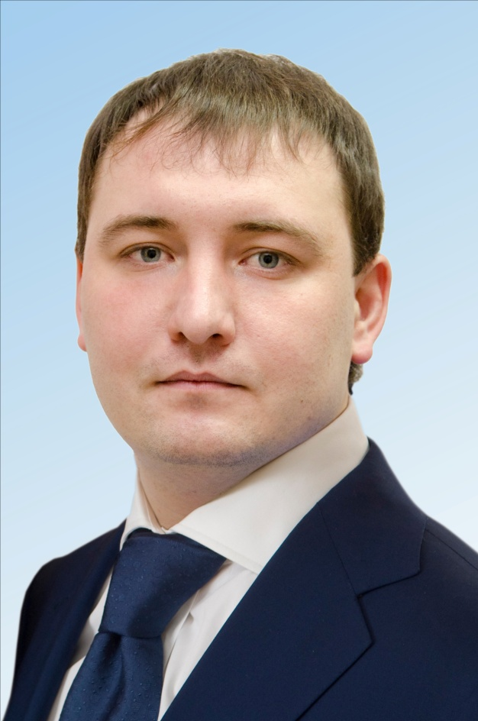
Сидоров Василий
Дата выпуска : 2002г. серебряный медалист
школы-интерната №7
Семейное положение:
женат
Воспоминания о школе:
Сплочённый коллектив
Любимый предмет:
черчение
Любимый учитель:
Бекетов С.Е.
Классный руководитель
Майоров А.Л.

Slide 7
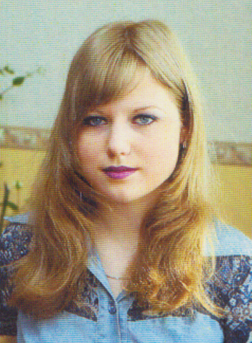
Лошманова Евгения
Дата выпуска : 2003 г.
серебряная медалистка
школы-интерната №7
Семейное положение:
замужем
Воспоминания о школе:
Добрый класс
Любимый предмет:
Математика
Любимый учитель:
Кузнецова О.С.
Классный руководитель
Маслова Т.И.

Slide 8
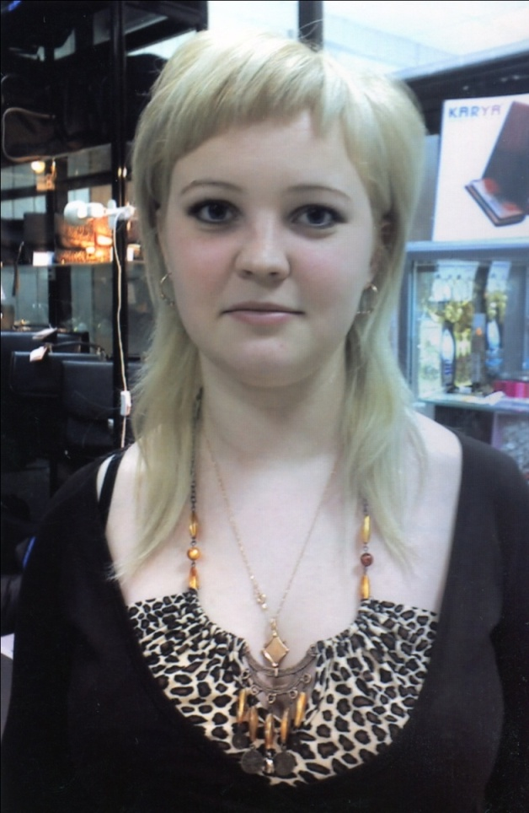
Елизарова Елена
Дата выпуска : 2003 г.
золотая медалистка школы –интерната №7
(работает парикмахером)
Семейной положение:
Замужем
Воспоминания о школе:
Самые лучшие учителя, и самые добрые одноклассники
Любимый предмет:
Русский язык, математика
Любимый учитель:
Кузнецова О.с
Сухоцкая В.В.
Классный руководитель
Кузнецова О.С.

Slide 9
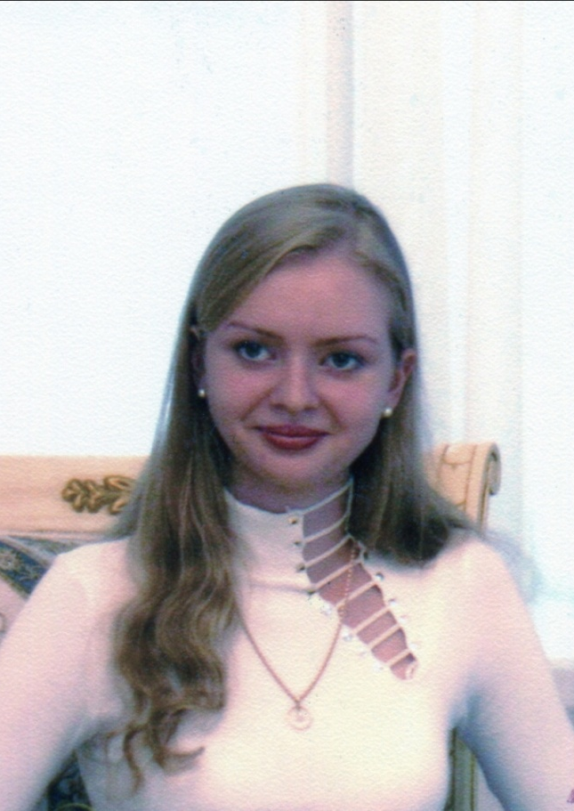
Кондрашина Светлана Дата выпуска : 2004 г.
серебряная медалистка
школы-интерната №7
Окончила СГСХА(работает в федеральном государственном общеобразовательном учреждении высшего профессионального образования СГСХА, техфак, кандидат технических наук.
Семейное положение:
Не замужем
Воспоминания о школе:
Заботливые учителя и сплоченный класс
Любимый предмет:
Алгебра и начала анализа, геометрия, ОБЖ
Любимый учитель:
Кузнецова О.С., Майоров А.Л., Ли С.А., Прокофьева М.С., Мамонова Т.В.
Классный руководитель
Горбунова Н.В.

Slide 10
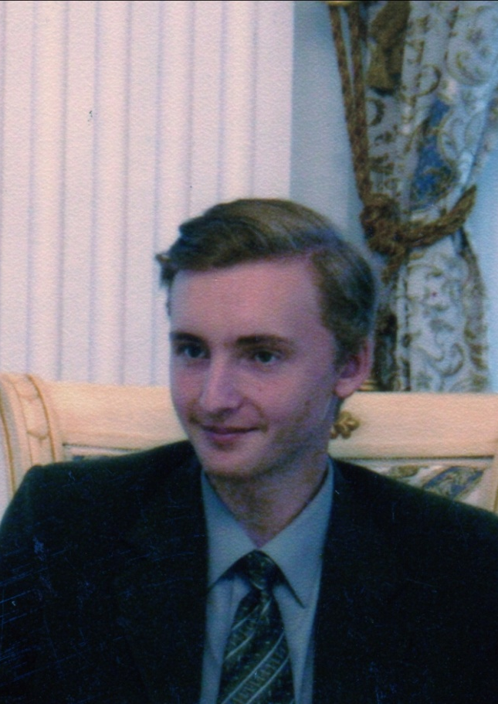
Кузнецов Александр
Дата выпуска :
серебряный медалист
школы-интерната №7
Поволжский государственный университет телекоммуникаций и информатики. Специальность: Информационные системы и технологии. Инженер.
Семейное положение:
Женат
Воспоминания о школе:
Школьные времена самые незабываемые, самые добрые
Любимый предмет:
Алгебра и начала анализа, геометрия, физика, астрономия.
Любимый учитель:
Кузнецова О.С.,Старикова В.А., Мамонова Т.В., Прокофьева М.С.
Классный руководитель
Горбунова Н.В.

Slide 11
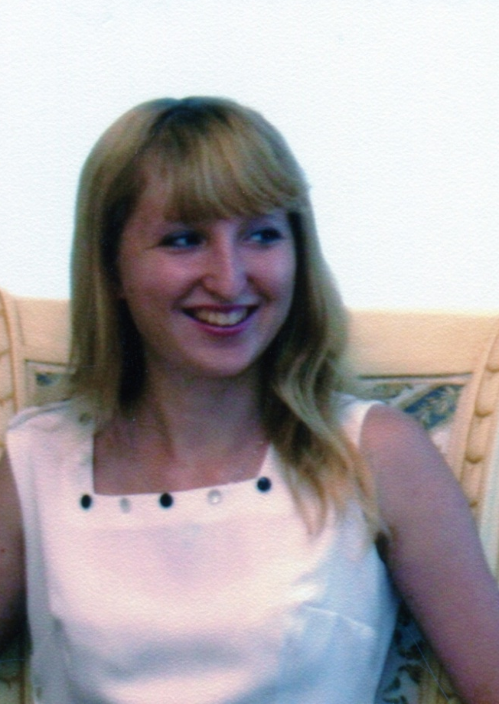
Пулиска Ярославна
Дата выпуска : 2004 г.
серебряная медалистка
школы-интерната №7
Региональный Финансово-Экономический Техникум.
РПФ «Аспект» зам директора.
Семейное положение:
замужем
Воспоминания о школе:
Дружный класс, было много интересного и радостного.
Любимый предмет:
Русский язык, литература, история,иногда физика.
Любимый учитель:
Майоров А.Л., Кузнецова О.С., Ли С.А., Прокофьева М.С., Мамонова Т.В.
Классный руководитель
Горбунова Н.В.

Slide 12
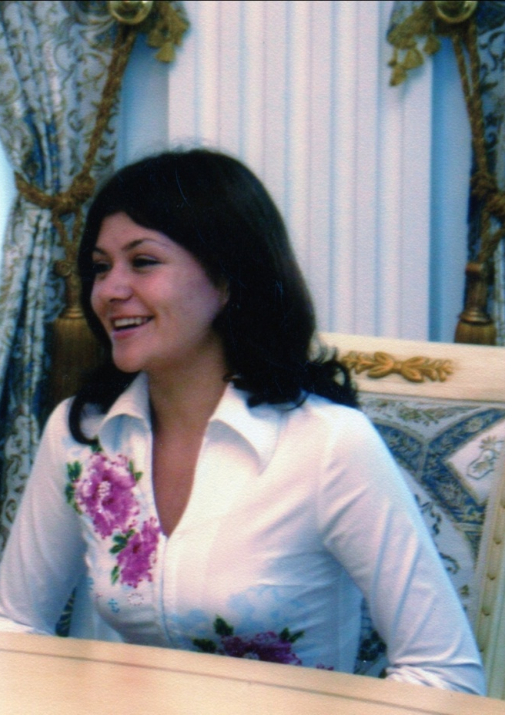
Самедова Марьям
Дата выпуска : 2004 г.
серебряная медалистка
школы-интерната №7
Семейное положение:
Не замужем
Воспоминания о школе:
Добрые и заботливые учителя
Любимый предмет:
физика
Любимый учитель:
Ли С.А.
Классный руководитель
Горбунова Н.В.

Slide 13
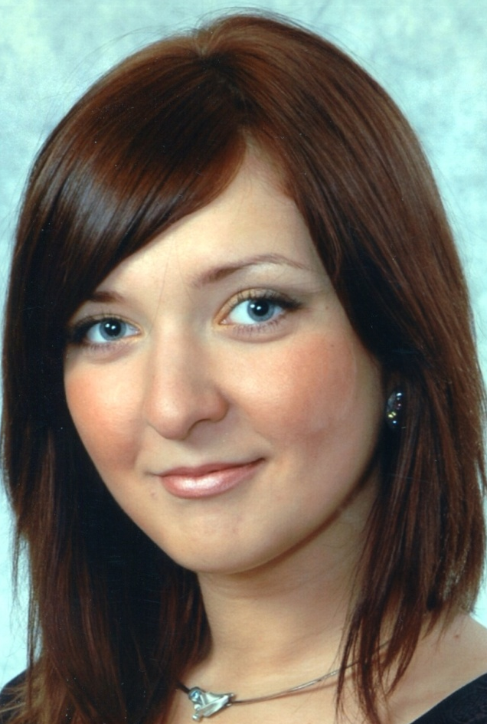
Бурачек Екатерина
Дата выпуска : 2005 г.
серебряная медалистка
школы-интерната №9 ОАО «РЖД»
Семейное положение:
замужем
Воспоминания о школе:
Самое уютное место-это моя школа
Любимый предмет:
литература
Любимый учитель:
Гаврилова О.И.
Классный руководитель
Степанова О.А.

Slide 14
Мальцева Анастасия
Дата выпуска : 2006 г.
золотая медалистка
школы-интерната №9 ОАО «РЖД»
закончила университет. им. Баумана, работа (г.Москва)
Семейное положение:
Не замужем
Воспоминания о школе:
Добрые учителя
Любимый предмет:
Физика
Любимый учитель:
Асянина В.Г.
Классный руководитель
Дорожко С.М.

Slide 15
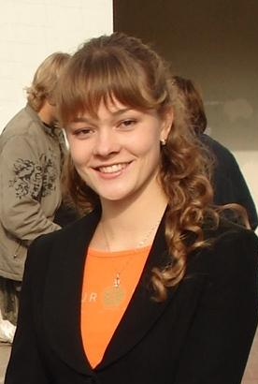
Бекетова Евгения
Дата выпуска : 2006 г.
золотая медалистка
школы-интерната №9 ОАО «РЖД»
Закончила АЭРОКОС(получает 4 высшее образование, работала в Америке)
Семейное положение:
Не замужем
Воспоминания о школе:
Высококвалифицированные учителя, они дали много знаний)
Любимый предмет:
Физика, математика
Любимый учитель:
Асянина В.Г., Гаврилова О.И.
Классный руководитель
Дорожко С.М.

Slide 16
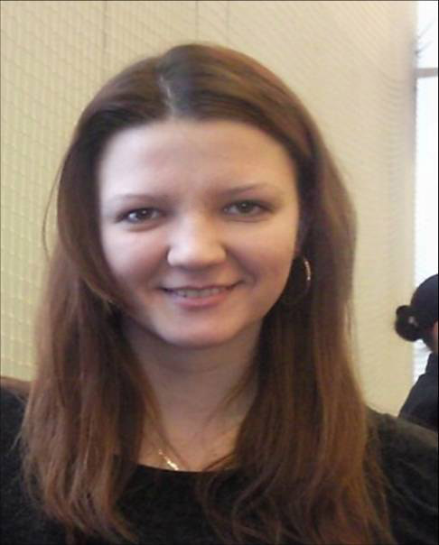
Сумская Яна
Дата выпуска : 2006 г.
серебряная медалистка
школы-интерната №9 ОАО «РЖД»
Семейное положение:
замужем
Воспоминания о школе:
Самый дружный класс
Любимый предмет:
русский язык
Любимый учитель:
Ломовская Т.В.
Классный руководитель
Ломовская Т.В.

Slide 17
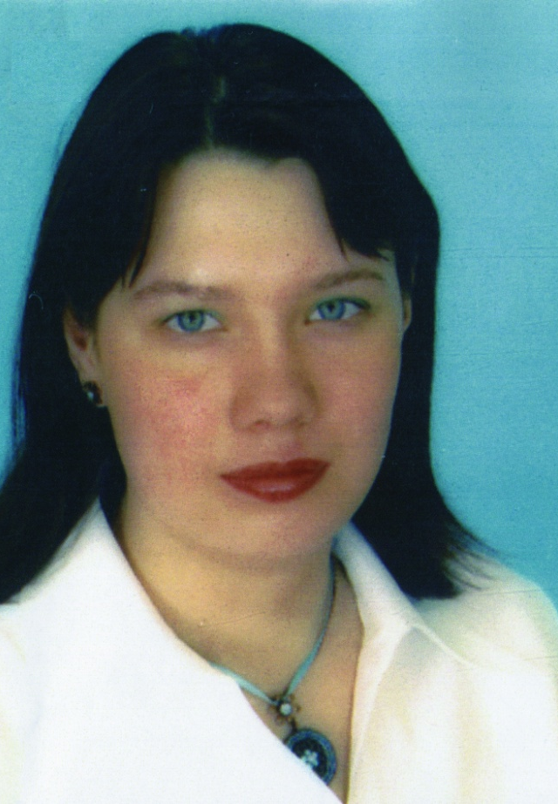
Кузнецова Екатерина
Дата выпуска :2006 г.
серебряная медалистка
школы-интерната №9 ОАО «РЖД»
(обучалась в АЭРОКОС)
Семейное положение:
замужем
Воспоминания о школе:
Веселая столовая и длинные перемены
Любимый предмет:
физика
Любимый учитель:
Ломовская Т.В, Гаврилова О.И.
Классный руководитель
Ломовская Т.В.

Slide 18
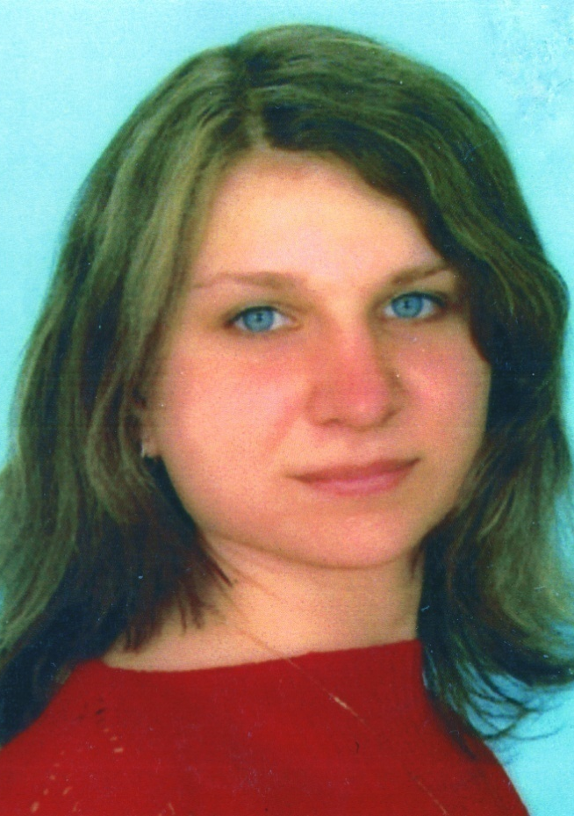
Тимашевская Анна
Дата выпуска : 2006 г.
серебряная медалистка
школы-интерната №9 ОАО «РЖД»
Закончила СамГУПС(повышение квалификации дефектоскописта 2-го уровня)
Семейное положение:
замужем
Воспоминания о школе:
Веселый класс
Любимый предмет:
Физика, математика, русский язык
Любимый учитель:
Глотов Е.Т., Ломовская Т.В., Гаврилова О.И.
Классный руководитель
Ломовская Т.В.

Slide 19
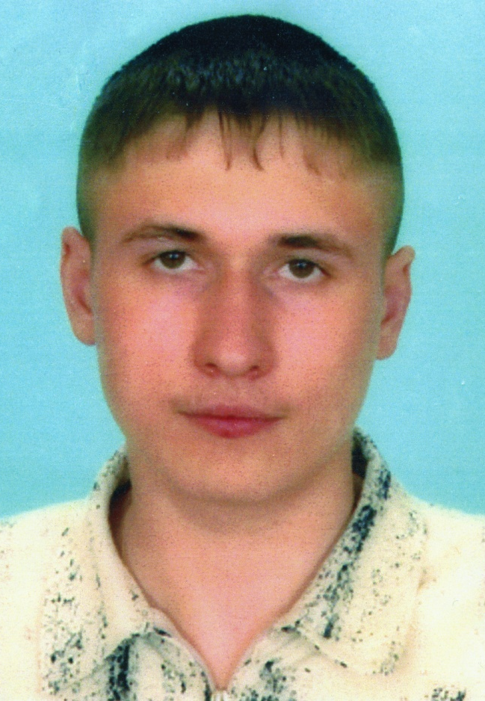
Сухов Дмитрий
Дата выпуска : 2006 г.
серебряный медалист
школы-интерната №9 ОАО «РЖД»
Закончил СамГУПС
Семейное положение:
Не женат
Воспоминания о школе:
Интересные поездки на подготовительные курсы
Любимый предмет:
Физика, информатика
Любимый учитель:
Асянина В.Г., Мамонова Т.В.
Классный руководитель
Ломовская Т.В.

Slide 20
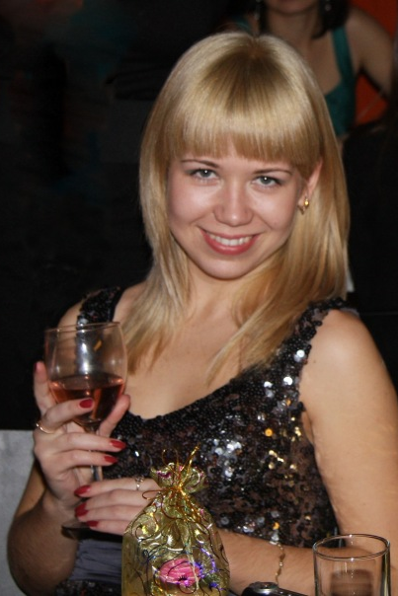
Пустоварова Татьяна
Дата выпуска : 2007 г.
золотая медалистка
школы-интерната №9 ОАО «РЖД»
Место работы г. Москва,ОАО «Московская ОбъединеннаяКомпания».
Семейное положение:
замужем
Воспоминания о школе:
Считаю необходимым отметить очень грамотно построенные уроки преподавателей Миргородской Н.Ф., Цыплаковой Т.Е.
Конечно же очень дружный и веселый класс.
Любимый предмет:
Математика, история
Любимый учитель:
Миргородская Н.Ф., Цыплакова Т.Е.
Классный руководитель
Цыплакова Т.Е.

Slide 21
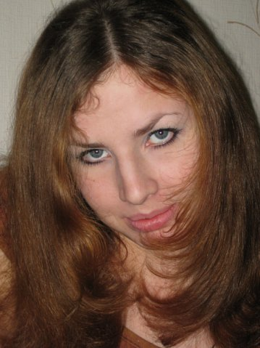
Крюкова Анастасия
Дата выпуска : 2007 г.
золотая медалистка
школы-интерната №9 ОАО «РЖД»
закончила СамГУПС
Семейное положение:
Не замужем
Воспоминания о школе:
Сумасшедший, но самый родной класс
Любимый предмет:
Русский язык, математика
Любимый учитель:
Миргородская Н.Ф.
Классный руководитель
Цыплакова Т.Е.

Slide 22
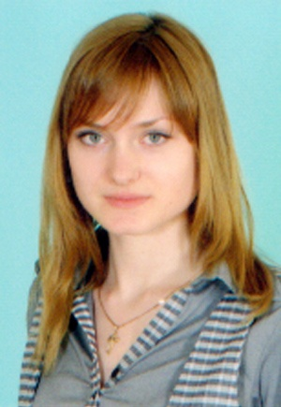
Мальцева Валентина
Дата выпуска : 2007 г.
золотая медалистка
школы-интерната №9 ОАО «РЖД»
Закончила университет им. Баумана г. Москва
Семейное положение:
Не замужем
Воспоминания о школе:
Добрые учителя, и особенно классный руководитель Цыплакова Т.Е. своим отношением к нам. Сплоченный, дружный, веселый класс.
Любимый предмет:
физика
Любимый учитель:
Асянина В.Г., Цыплакова Т.Е.Сухоцкая В.В.
Классный руководитель
Цыплакова Т.Е.

Slide 23
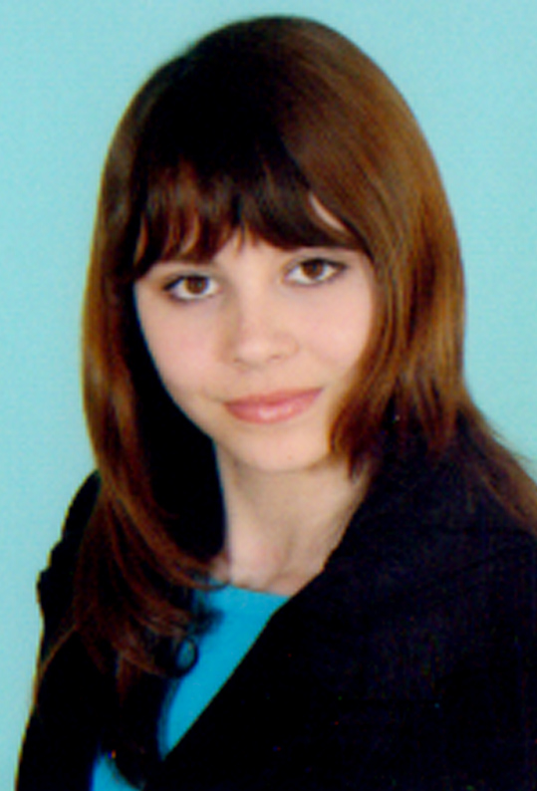
Ершова Ольга
Дата выпуска : 2007 г.
серебряная медалистка
школы-интерната №9 ОАО «РЖД»
ЗакончилаРоссийский Государственный Торгово-экономический Университет.
Семейное положение:
замужем
Воспоминания о школе:
Самые веселые воспоминания о школе
Любимый предмет:
Алгебра и начала анализа, геометрия.
Любимый учитель:
Миргородская Н.Ф.
Классный руководитель
Цыплакова Т.Е.

Slide 24
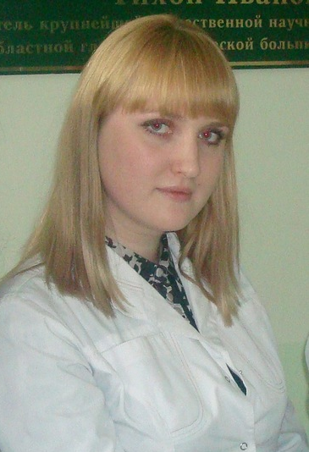
Дата выпуска : 2007 г.
серебряная медалистка
школы-интерната №9 ОАО «РЖД»
Учится в СамГМУ
Семейное положение:
Не замужем
Воспоминания о школе:
Самые веселые уроки биологии
Любимый предмет:
Биология, химия
Любимый учитель:
Дорожко С.М.
Классный руководитель
Цыплакова Т.Е.

Slide 25
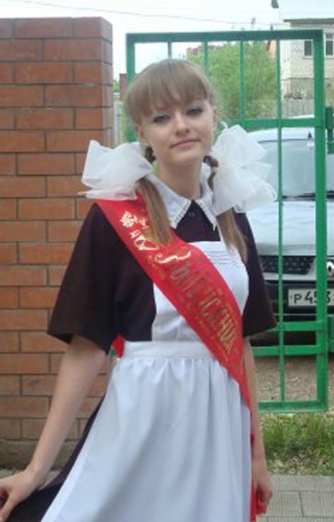
Южалина Юлия
Дата выпуска : 2008 г.
серебряная медалистка
школы-интерната №9 ОАО «РЖД»
Учится в СГЭУ
Семейное положение:
Не замужем
Воспоминания о школе:
Неугомонный, активный класс
Любимый предмет:
Математика, русский язык
Любимый учитель:
Жерельева Т.А.
Классный руководитель
Мельник О.В.

Slide 26
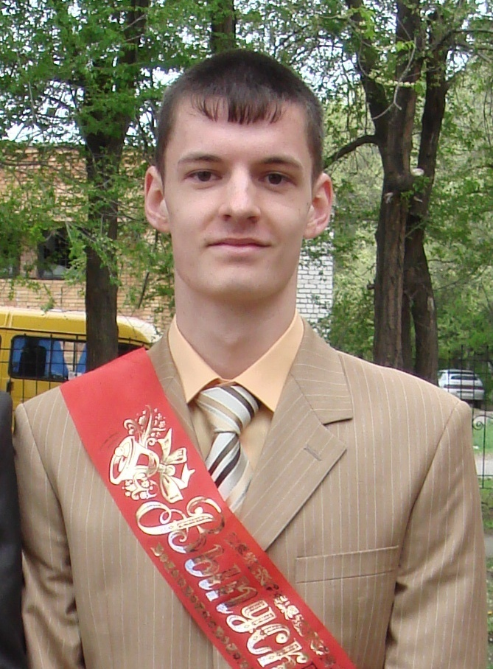
Бекетов Максим
Дата выпуска : 2009 г.
золотой медалист
школы-интерната №9 ОАО «РЖД»
(обучается в АЭРОКОС)
Семейное положение:
Не женат
Воспоминания о школе:
добрые и отзывчивые учителя, очень веселый и дружный класс.
Любимый предмет:
Физика, математика
Любимый учитель:
Кузнецова О. С., Ли С.А.
Классный руководитель
Маслова Т.И.

Slide 27
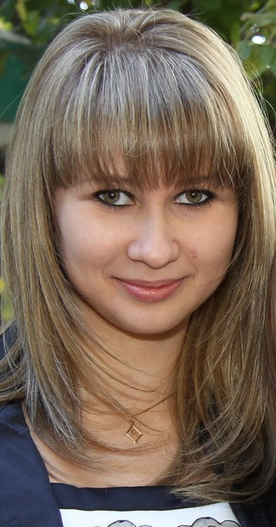
Сумская Мария
Дата выпуска :2009 г.
золотая медалистка
школы-интерната №9 ОАО «РЖД»
Учится в СГЭУ.
Семейное положение:
Не замужем
Воспоминания о школе:
Активный, веселый класс
Любимый предмет:
Математика, физика
Любимый учитель:
Маслова Т.И., Кузнецова О. С., Ли С.А.,Мамонова Т.В., Прокофьева М.С.
Классный руководитель
Маслова Т.И.

Slide 28
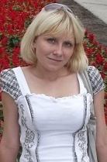
Полякова Анастасия
Дата выпуска : 2009 г.
серебряная медалистка
школы-интерната №9 ОАО «РЖД»
учится в СамГУПС, достижения в спорте
Семейное положение:
Не замужем
Воспоминания о школе:
Дружный, родной класс
Любимый предмет:
Физкультура, математика
Любимый учитель:
Глотов Е.Т, Кузнецова О.С.
Классный руководитель
Маслова Т.И.

Slide 29
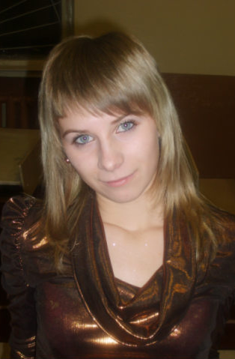
Альхимович Олеся
Дата выпуска : 2009 г.
серебряная медалистка
школы-интерната №9 ОАО «РЖД»
учится в СамГУПС
Семейное положение:
замужем
Воспоминания о школе:
Незабываемые поездки на курсы, родные и очень добрые учителя.
Любимый предмет:
физика
Любимый учитель:
Ли С.А., Маслова Т.И.,
Классный руководитель
Маслова Т.И.

Slide 30
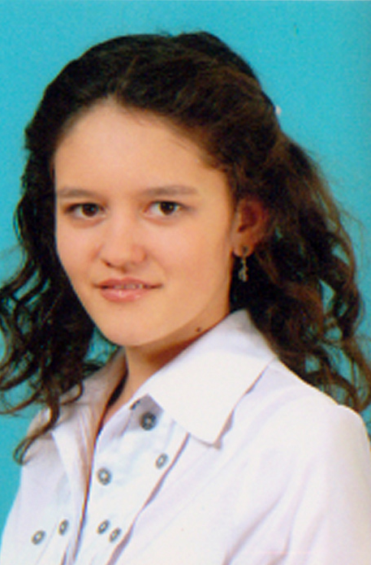
Аксёнова Екатерина
Дата выпуска : 2010 г.
золотая медалистка
школы-интерната №9 ОАО «РЖД»
учится в СамГУПС
Семейное положение:
Не замужем
Воспоминания о школе:
Заботливые, добрые учителя
Любимый предмет:
Физика, математика
Любимый учитель:
Кузнецова О.С, Ли С.А
Классный руководитель
Кузнецова О.С.

Slide 31
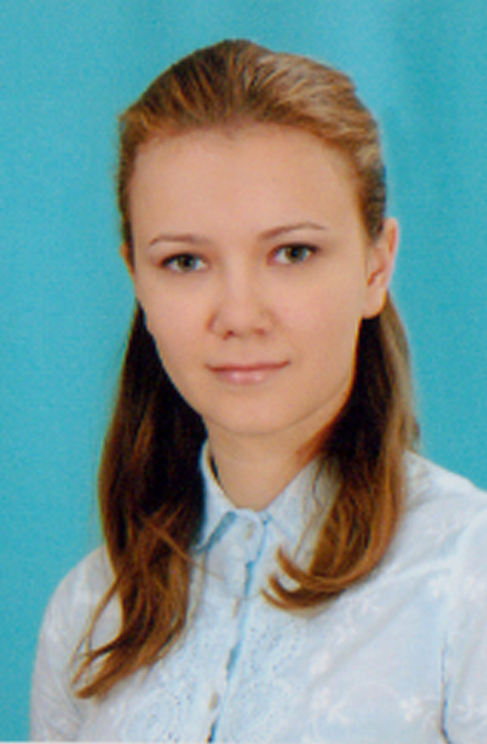
Покасова Татьяна
Дата выпуска : 2010 г.
золотая медалистка
школы-интерната №9 ОАО «РЖД»
Учится в МИР
Семейное положение:
Не замужем
Воспоминания о школе:
Учителя, которые любят свою профессию, и которые прививали любовь к знаниям
Любимый предмет:
Английский язык
Любимый учитель:
Горбунова Н.В
Классный руководитель
Кузнецова О.С.

Slide 32
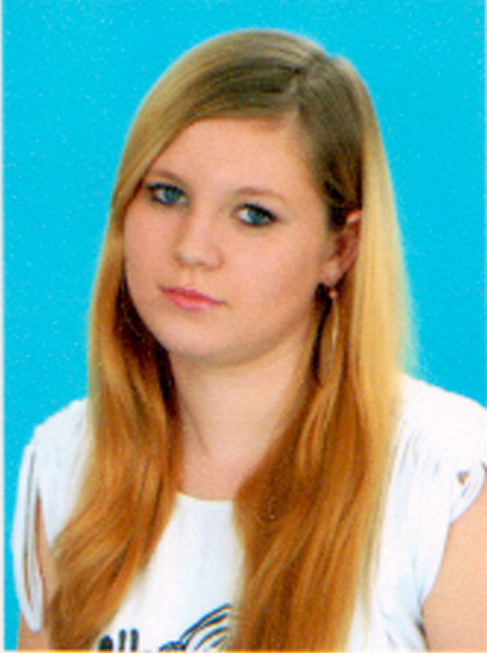
Пузикова Анастасия
Дата выпуска : 2011 г.
серебряная медалистка
школы-интерната №9 ОАО «РЖД»
учится в СамГУПС
Семейное положение:
Не замужем
Воспоминания о школе:
Веселый класс и понимающие учителя, которые всегда могли во всем помочь.
Любимый предмет:
Физика, математика,физкультура
Любимый учитель:
Алексеева Т.Н.,Глотов Е.Т. Горбунова Н. В., Миргородская Н.Ф.
Классный руководитель
Горбунова Н.В.

Slide 33
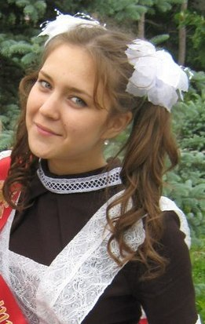
Миханькова Екатерина
Дата выпуска : 2012 г.
золотая медалистка
школы-интерната №9 ОАО «РЖД»
учится в СамГУПС
Семейное положение:
Не замужем
Воспоминания о школе:
Замечательный класс и самый лучший классный руководитель
Любимый предмет:
Физика, математика
Любимый учитель:
Алексеева Т.Н.
Классный руководитель
Степанова О.А.

Slide 34
Бабушкин Павел
Дата выпуска : 2013 г.
золотой медалист
школы-интерната №9 ОАО «РЖД»
Воспоминания о школе:
в нашей школе я учусь 11 лет, за эти годы многое изменилось, с каждым годом школа становилась всё лучше и лучше, очень запомнился наш дружный класс, различные поездки и конечно соревнования, в которых наша школа неоднократно становилась призёром, очень запомнились уроки с любимыми учителями, на которых можно было от души посмеяться и получить хорошие знания, в общем, за все 11 лет я не пожалел ,что учусь в этой школе, и сейчас мне очень не хочется расставаться с ней, с друзьями из других классов и конечно с педагогами.
Любимый предмет:
физкультура, черчение, алгебра, физика.
Любимый учитель:
Марина Сергеевна, Ольга Сергеевна, Евгений Тихонович, Сергей Евгеньевич.
Классный руководитель
Прокофьева М.С.

Slide 35
Губина Татьяна
Дата выпуска : 2013 г.
золотая медалистка
школы-интерната №9 ОАО «РЖД»
Семейное положение:
Не замужем
Воспоминания о школе:
воспоминания самые веселые.У нас был самый лучший и веселый класс, уверена, что такого класса больше не будет ни у кого)
Любимый предмет:
физика
Любимый учитель:
Марина Сергеевна и Екатерина Юрьевна.
Классный руководитель Прокофьева М.С.

Slide 36
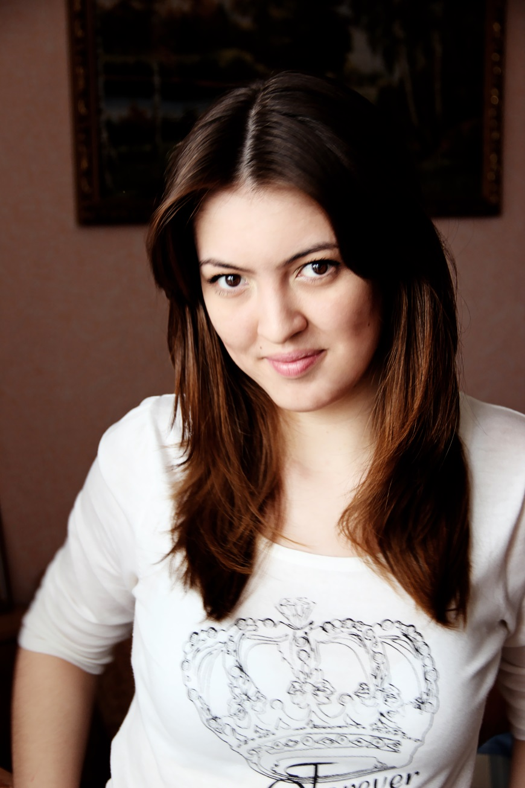
Карякина Алёна
Дата выпуска : 2013 г.
золотая медалистка
школы-интерната №9 ОАО «РЖД»
Воспоминания о школе:
Сейчас для меня, почти все самые яркие воспоминания ассоциируются со школой, за эти годы школа действительно стала вторым домом, в котором всегда ждут замечательные учителя, и наша классная мама, которая действительно волновалась за нас как за своих детишек, самыми яркими и запоминающимися для меня являются последние годы: это увлекательные поездки, весёлые интересные уроки, различные мероприятия, подготовка к экзаменам. Я очень горжусь ,что закончила именно эту школу, и очень люблю её.
Любимый предмет:
Математика, физика, ИКТ, черчение.
Любимый учитель: М.С. Прокофьева, О.С. Кузнецова, Т.Н. Алексеева, Т.В. Мамонова, Т.Н. Алпатова, С.Е. Бекетов.
Классный руководитель
Прокофьева М.С.

Slide 37
Постникова Анастасия
Дата выпуска : 2013 г.
серебряная медалистка
школы-интерната №9 ОАО «РЖД»
Воспоминания о школе:
несмотря на короткое обучение в школе-интернате - 2 года, воспоминания о школе самые теплые. Все учителя очень добрые и отзывчивые, всегда готовы помочь. Конечно, никогда не забуду веселых школьных уроков и внеклассных мероприятий
Любимый предмет:
математика, физика, черчение, ОБЖ, физкультура, биология
Любимый учитель:
учителя любимых предметов.
Классный руководитель
Прокофьева М.С.

